Slide 1


Slide 2
DANI MONTEIRO @DaniMonteiroDBA
Modelagem de dados
@DaniMonteiroDBA
#TempestadeDeDados
CONTATOS
DaniMonteiroDBA@gmail.com
LinkedIn.com/DaniMonteiroDBA
Medium.com/DaniMonteiroDBA
Medium.com/Tempestade-De-Dados
facebook.com/DaniMonteiroDBA
https://github.com/DaniMonteiroDBA
TempestadeDeDados.com.br (em breve)

Slide 3

Modelagem de dados
@DaniMonteiroDBA
#TempestadeDeDados
Qual motivo?
“O recurso mais valioso do mundo não é mais o petróleo, mas sim os dados!”
(procura-se o autor!)
Notes:
Mas o que são dados?
Formalmente dados são conjuntos de símbolos
Símbolos que quando utilizados corretamente podem trazer vantagem competitiva, melhorar a imagem,
Todos estes dados ficam armazenados em um banco de dados, que nada mais é do que um software preparado para guardar e permitir a consulta a dados importantes.

Slide 4

Modelagem de dados
@DaniMonteiroDBA
#TempestadeDeDados
Sem schema sem modelo!?
Notes:
Porque modelar um banco de dados que não tem um schema? O primeiro aspecto que devemos considerar é que precisamos de maneiras de entender os dados e demonstrar como eles são persistidos. É necessário ter governança dos dados independente de onde e como eles são persistidos, ou seja, se você está optando usar MongoDB ou CouchDB ou qualquer banco de dados orientado a documentos na esperança de fugir da governança de dados... Lamento em te informar que você não vai alcançar este objetivo.
Quando falamos de governança de dados ela é aplicável a todos os tipos de repositório de dados. Embora os BD NoSQL não tenham um schema padrão, os dados possuem alguma estrutura. Ainda não existe uma metodologia sistemática para os NoSQL, mas existe um conjunto de boas práticas e orientações.
As decisões de modelagem de dados afetam requisitos de qualidade, escalabilidade e desempenho, por isso devem ser bem pensadas.
É preciso balancear as necessidades das aplicações, as características do banco de dados, os padrões para recuperação dos dados, o conhecimento da equipe e a estrutura em si.

Slide 5
Modelagem de dados
@DaniMonteiroDBA
#TempestadeDeDados
Para começar vamos traduzir…
SGDBR | MongoDB
Database | Database
Table | Collection
Row | Document
Index | Index
JOIN | Embedded document, document references or $lookupto combine data from different collections
Notes:
Como a maior parte dos desenvolvedores está mais adaptado a atuar com BDs relacionais, é válido fazer um paralelo.

Slide 6
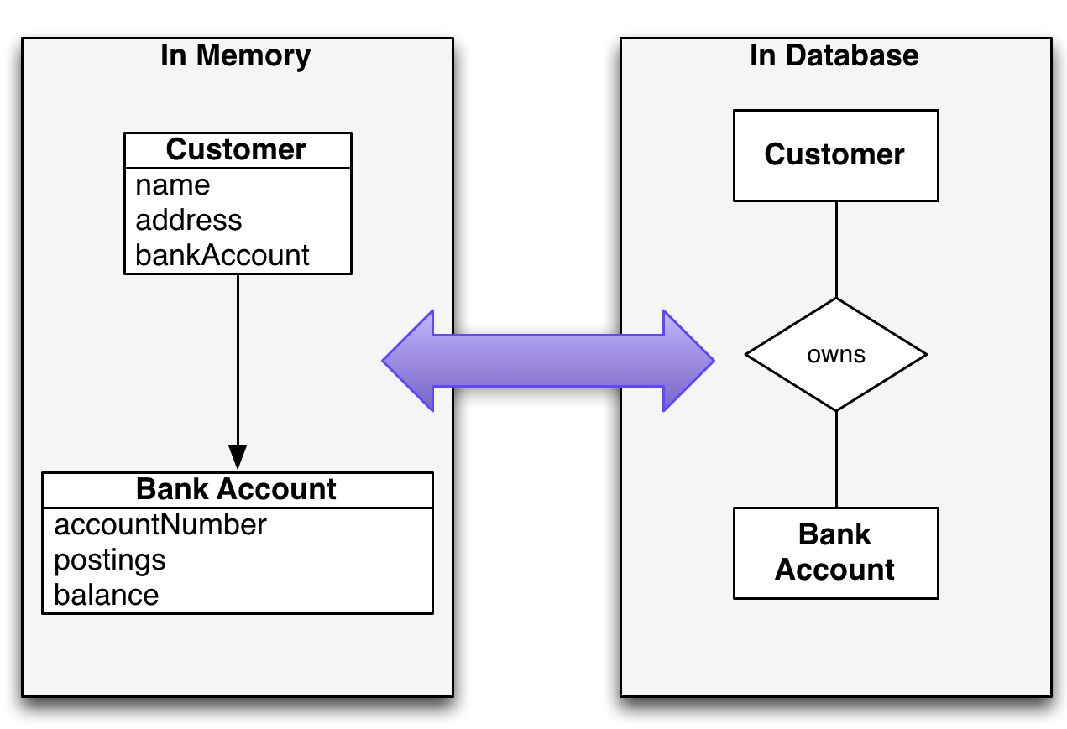
Modelagem de dados
@DaniMonteiroDBA
#TempestadeDeDados
Qual motivo?
“
Notes:
MongoDB é o banco de dados orientado a documentos mais popular do mundo. Os dados armazenados no MongoDB normalmente estão no formato JSON. Para muitos desenvolvedores uma das vantagens de utilizar bancos de dados é a facilidade de mapear um documento JSON para objetos em memória. É uma facilidade o que não significa que sempre será feito desta forma sempre! Há situações onde é possível diminuir ou até minimizar a incompatibilidade de impedância. Há situações onde não é possível.

Slide 7
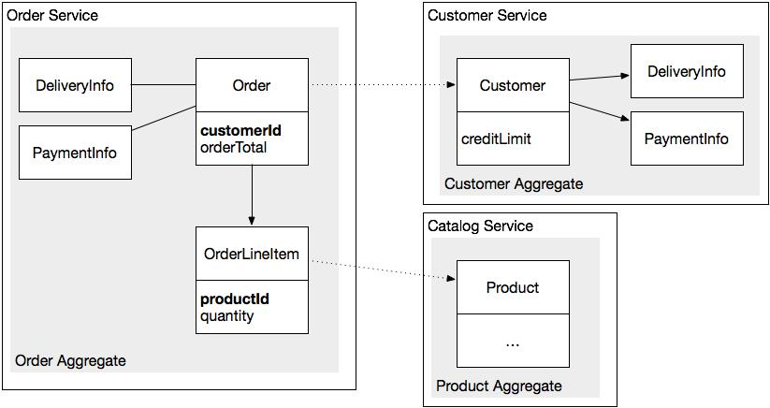
Modelagem de dados
@DaniMonteiroDBA
#TempestadeDeDados
Modelo de Agregados
Notes:
O conceito de AGREGADOS vem do DDD (Domain-Driven Design). Que é uma abordagem estruturada para o desenvolvimento de sistemas.
AGREGADO é um grupo de objetos associados que tratamos como sendo uma unidade para alterações nos dados, um agregado possui uma entidade raiz e um limite. Para o uso de agregados devemos seguir as seguintes práticas que impactam no nosso modelo:
A entidade raiz possui uma identificação global
As entidades dentro do limite possuem uma identificação única dentro do agregado;
Nada fora do limite do agregado pode fazer referência a qualquer coisa dentro do agregado;
Somente as raízes dos agregados podem ser obtidas diretamente;
Uma operação de exclusão deve remover tudo dentro do limite do agregado de uma vez;
Começamos então a lidar com um enorme conflito que envolve a granularidade, porque por um lado o agregado deve ser suficientemente grande para incluir todos os dados envolvidos em algumas restrições de integridade e por outro lado deve ser tão pequeno quanto possível para reduzir conflitos de concorrência e para atender aos requisitos de desempenho e escalabilidade.
Saímos do momento onde modelar um banco de dados era sentar e normalizar os dados. Precisamos ir além! Entender como os dados serão usados deixa de ser curiosidade e passa a ser vital!
Quando criamos um banco de dados sem schema é preciso ter maturidade para seguir os processos, modelar e documentar corretamente o banco de dados. À liberdade e a agilidade dadas aos desenvolvedores vale o ditado que a diferença entre o veneno e o remédio está na dosagem...é preciso ter maturidade para modelar um banco de dados sem schema e manter este modelo atualizado.
Para começar o modelo lógico é preciso considerar as características do novo banco de dados. Não é correto e nem traz vantagens criar um banco de dados orientado a documentos como se ele fosse um banco de dados relacional! Embora isso seja possível! É possível inclusive fazer JOINS entre documentos. É ruim? Nem sempre! Passamos do período de julgar se um recurso é bom ou ruim... Ele deve ser usado nas situações corretas e deve ter os trade-offs analisados corretamente.

Slide 8

Modelagem de dados
@DaniMonteiroDBA
#TempestadeDeDados
E a granularidade???
Embedding
Ou
Referencing?
Eis a questão!!!

Slide 9
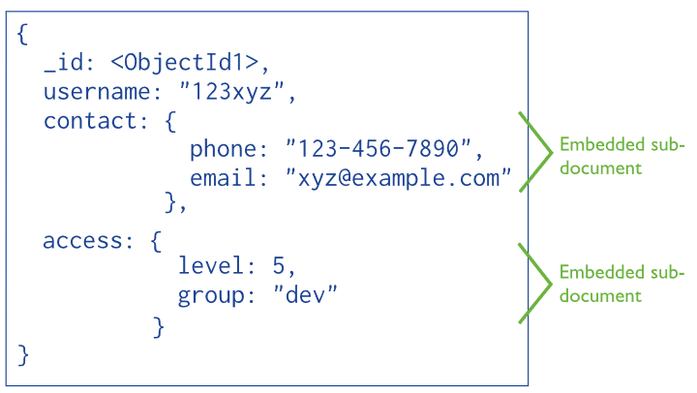
Modelagem de dados
@DaniMonteiroDBA
#TempestadeDeDados
Embedding

Slide 10
Modelagem de dados
@DaniMonteiroDBA
#TempestadeDeDados
Embedding
Relacionamentos 1:1
Relacionamentos 1:n
Entre uma entidade fraca e uma entidade forte
Coleções que contém um número grande de documentos pequenos
Dados que são lidos sempre juntos
Notes:
Relacionamentos 1:1 ou 1:N entre uma entidade forte e uma entidade fraca são grandes candidados a EMBEDDING
O legal dos documentos embedding é que eles são tratados como uma unidade, ou seja as escritas são atômicas a nível de documento, e a leitura tem um desempenho melhor, mas temos o problema da redundância dos dados.
Exceto nos casos:
Quando uma parte do documento é frequentemente lida e a outra parte não.
Exemplo Aplicação e LOG
Uma parte do documento é atualizada frequente e a outra não;
O tamanho do documento excede 16MB.
Entendem porque não podemos criar regras? Nem todo relacionamento 1:1 ou 1:N entre entidades fortes e fracas serão embedding!

Slide 11
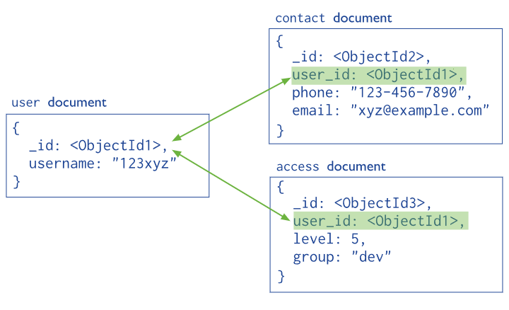
Modelagem de dados
@DaniMonteiroDBA
#TempestadeDeDados
Referencing
Notes:
Usamos REFERENCING para ter mais flexibilidade e um modelo mais normalizado. Temos aqui relações entre os dados. O problema é que perdemos em desempenho, pq qdo toda a informação está embedding a aplicação “faz uma ida” só ao servidor para buscar a informação. Pq ela está toda junta. No caso do REFERENCING é preciso que a aplicação várias vezes ao servidor buscar os dados.
Usamos o campo _id para criar as referências de um documento em outro.

Slide 12
Modelagem de dados
@DaniMonteiroDBA
#TempestadeDeDados
Referencing
Quando uma parte do documento é frequentemente lida e a outra parte não.
Uma parte do documento é atualizada frequente e a outra não;
O tamanho do documento excede 16MB.
Quando os dados não devem ser duplicados!
Quando um objeto é referenciado em muitos outros
Em complexos relacionamentos MXN
Em modelos muito grandes e hierárquicos
Notes:
Além das situações acima usamos documentos referenciados quando:
Quando os dados não devem ser duplicados!
Lembra que eu falei das decisões de projeto? O que é mais importante, o desempenho da leitura ou a duplicação dos dados?
Quando um objeto é referenciado em muitos outros
Em complexos relacionamentos MXN
Em modelos muito grandes e hierárquicos
A propaganda fofa do MongoDB diz que os SGBDs tradicionais são otimizados para armazenar os dados de forma eficiente, enquanto o MongoDB é otimizado para a aplicação acessar os dados de forma eficiente.

Slide 13

Modelagem de dados
@DaniMonteiroDBA
#TempestadeDeDados
E a qualidade dos dados?
É possível garantir a qualidade dos dados!!!
Campos obrigatórios;
Tipos de dados;
Regras diversas aplicadas nos campos:
Formato,
Valores válidos
Notes:
Um aspecto que eu já afirmei piamente e vou ter que me retratar é sobre a qualidade dos dados armazenados em bancos de dados orientados a documentos. Isso porque a ausência de um schema pode implicar em:
Dados sem data type definido;
Dados obrigatórios não informados;
Regras de qualidade não informadas (como por exemplo lista de valores válidos, padrões de string)
No caso do MongoDB 3.4 isso mudou!!! É possível validar os dados no momento da inclusão e alteração. Usamos a opção validationLevel como strict para aplicar regras de validação em todos os inserts e updates, se esta opção recebe o valor moderate as regras são aplicadas só aos documentos que possuem uma dada característica, ou seja, que obedecem a uma condição, por exemplo, valide só os contatos que possuem número de telefone.
É possível definir os tipos de dados de campo do documento, é possível determinar quais campos são obrigatórios e o melhor e algumas regras de qualidade. E o mais legal é que podemos determinar se no caso de alguma destas condições falhar se o mongoDB gera um log ou rejeita a inclusão do documento (propriedade validationAction) Ou seja, o problema da qualidade pode ser resolvido embora tenhamos alguns impactos de desempenho, mas eu que sou a maluca da qualidade acho que vale a pena manter certas regras de qualidade no BD por que podemos ter mais de uma aplicação acessando o banco de dados e porque as aplicações morrem, são desativadas, evoluem e os dados ficam!

Slide 14

Modelagem de dados
@DaniMonteiroDBA
#TempestadeDeDados
Índices – MongoDB 3.4
Compound Index
Unique index
Array Indexes
TTL index (Time to Live)
Geospacial index
Sparse index
Partial Index
Hash index
Text Search index
Notes:
Aceleram as consultas, mas precisam ser bem pensados.
Assim como nos BDs relacionais temos as PKs que são criadas automaticamente quando criamos um documento, o campo _id sempre é a chave primária.
Devemos criar índices com os campos que sempre são usados em consultas, para que eles acelerem as leituras.
Devem ser criados com cuidado, pq:
Cada índice ocupa no mínimo 8k de espaço;
Podem impactar negativamente o desempenho das escritas, porque a cada inclusão os índices devem ser atualizados tb;
Coleções que são acessadas para leituras frequentes tem benefícios com os índices;
Cada índice consome disco e memória, e por isso devem constar no planejamento físico do Banco de dados.
Compound Index
Índices com mais de um campo
Unique index
Garante a unicidade dos documentos
Pode ter mais de um campo
Em um documento podem existir vários índices únicos
Array Indexes
Indexa campos que contem arrays
TTL index (Time to Live)
Existem por um período de tempo e depois são excluídos do banco de dados
Geospacial index
Otimiza a leitura de queries relacionadas a localização
Sparse index
Este tipo de índice só é aplicado a documentos que contém determinados campos
Partial Index
Este tipo de índice só é aplicável a documentos cujos campos que fazem parte do índice obedecem a uma condição
Hash index
Cria um valor para determinado campo que faz parte do índice. São usados principalmente nos casos do sharding
Text Search index
Índice para buscas em campos texto

Slide 15
Chegamos ao começo!!! Aproveitem a #TempestadeDeDados!
Modelagem de dados
@DaniMonteiroDBA
#TempestadeDeDados
Índices – MongoDB 3.4

Slide 16
Modelagem de dados
@DaniMonteiroDBA
#TempestadeDeDados
Níveis de abstração do modelo
Modelo Conceitual
Pode ser ER
UML
Modelo Lógico
UML
Modelo de Agregados
Modelo Físico
UML
Notes:
Quando falamos em modelos de dados temos 3 níveis diferentes de abstração.
Cada tipo de modelo tem suas características e devem ser seguidas independentemente do tipo de BD, isso significa que todo o seu aprendizado com modelagem de dados não deve e nem será desprezado.
Modelo conceitual
Nível mais alto de abstração, não possui dependência com o tipo de SGBD;
Precisa ser:
Expressivo: prover estruturas de modelagem e conceitos suficientes para representar os dados
Simples: compreendido por todo tipo de usuário
Esquemático: possuir uma notação esquemática para que a modelagem seja facilmente interpretada;
Formal: cada conceito do modelo deve apresentar uma única interpretação
Mínimo: cada conceito deve ser representado uma única vez
Modelo lógico
Abstração média porque depende um pouco do tipo de SGBD;
Deve ser gerado a partir do modelo conceitual;
É adequado ao modelo de implementação;
Normalmente utiliza o conceito de AGREGADOS.
Modelo físico
Baixo nível de abstração porque é dependente do SGBD;
Definição da estrutura física de armazenamento dos dados;

Slide 17
Cenário: Uma loja virtual que precisa controlar seus pedidos.
Modelagem de dados
@DaniMonteiroDBA
#TempestadeDeDados
Modelo Conceitual

